Slide 1


Героическое прошлое наших дедов. Наш дедушка –
Погожев Иван Борисович
Авторы: ученицы 4 «Д» класса
Погожева Александра
Погожева Алёна
ГБОУ Гимназия № 1542 СП № 7
Руководитель:
Булавина Елена Николаевна

Slide 2
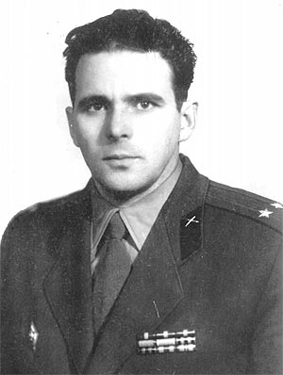

Героическое прошлое наших дедов
Мы очень любили нашего дедушку Ваню. Он был профессором-математиком, очень ласковым и добрым. И трудно представить его командиром огневого взвода в зенитно-артиллерийском полку на фронте. О его боевой героической юности мы задумались только сейчас, благодаря этой работе.
В Википедии так написано о нём:
Ива́н Бори́сович Пого́жев (род. 1923) — российский учёный в области математического моделирования.
Окончил Артиллерийскую академию имени Дзержинского (1953). Доктор технических наук (1967), профессор (1981). В 1974—1982 гг. работал в Вычислительном центре Сибирского отделения АН СССР (Новосибирск). С 1982 г. в Институте вычислительной математики АН СССР (Москва).

Slide 3
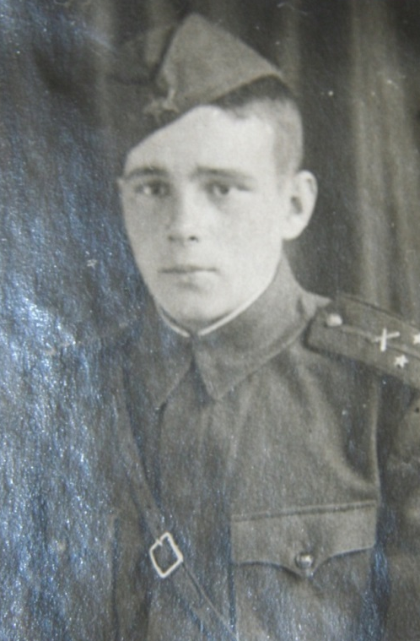
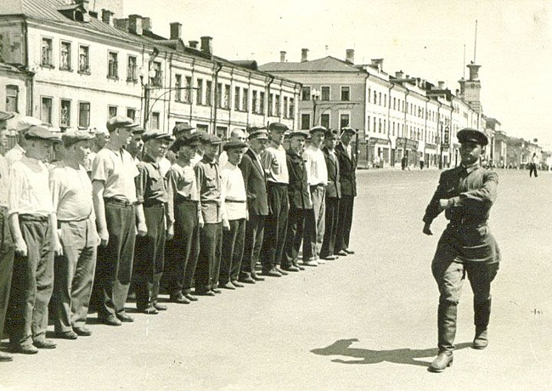
Героическое прошлое наших дедов
Погожев Иван Борисович родился 10 декабря 1923 года в городе Пушкин Ленинградской области. Но начало войны застало его в городе Оренбурге, где он жил с мамой и учился в школе. Учился он только «на отлично», особенно любил математику и мечтал стать моряком. Великая Отечественная война сломала все его планы.
22 июня 1941 года вместо выпускного праздника мальчики 10 «Б» класса пошли записываться добровольцами в Красную Армию.
Вернулось с фронта только половина их.
Через год учёбы он получил звание лейтенанта и попал на фронт командиром огневого взвода зенитно-артиллерийского полка в составе 8-го гвардейского танкового корпуса.

Slide 4
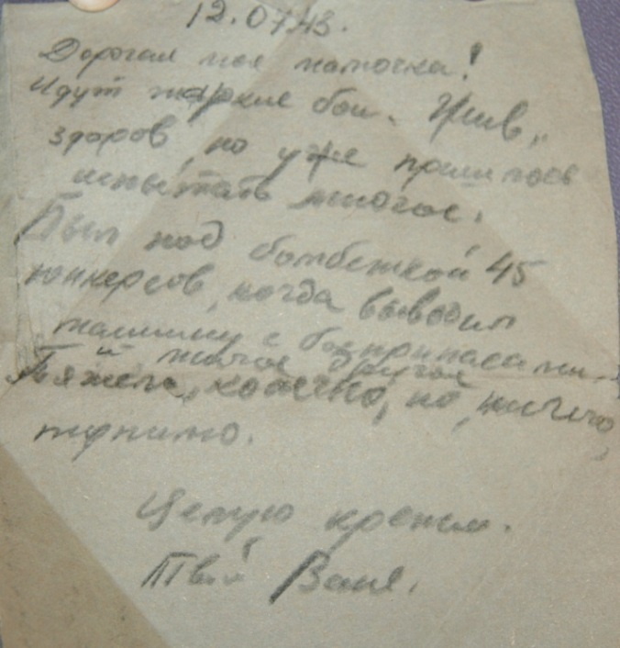
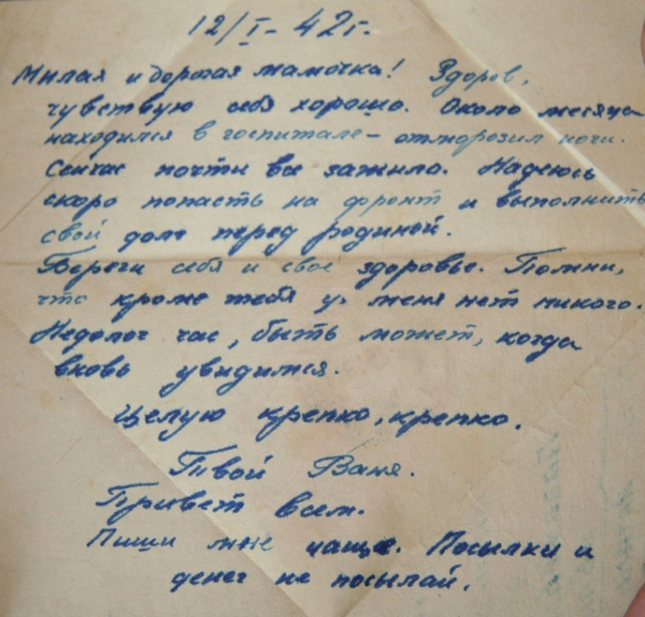
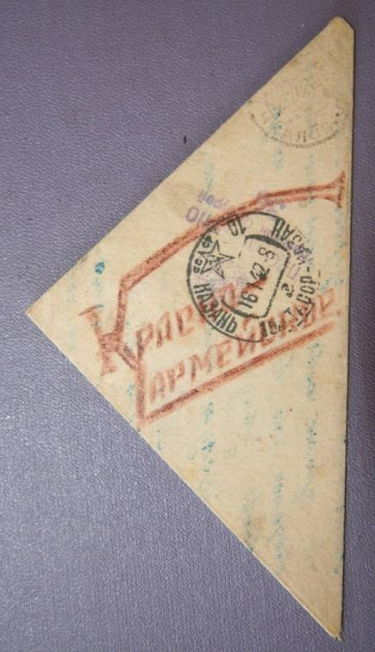
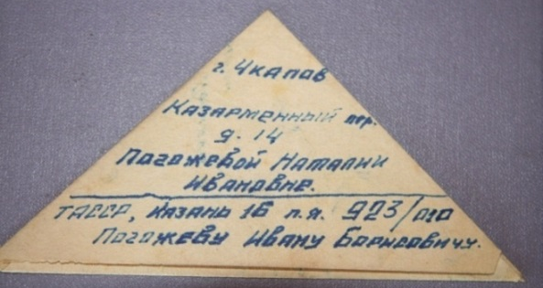
Героическое прошлое наших дедов
Представление о войне может дать его письмо на грубом обрывке бумаге:
12.07.43
Дорогая моя мамочка!
Идут жаркие бои. Жив, здоров, но уже пришлось испытать многое. Был под бомбежкой 45 Юнкерсов, когда выводил машину с боеприпасами и многое другое. Тяжело, конечно, но ничего, терпимо.
Целую крепко.
Твой Ваня.

Slide 5
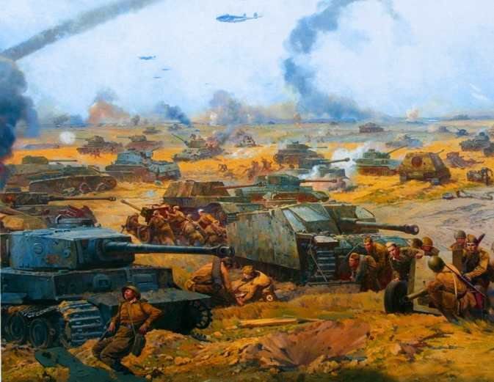
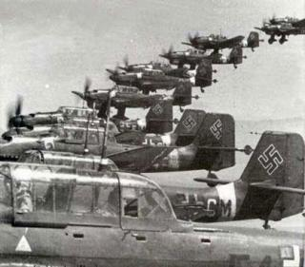
Героическое прошлое наших дедов
А дальше, в июле-августе 1943 г., была Курская битва (5 июля – 23 августа 1943 года) - самое крупное танковое сражение в истории; в нём участвовали около двух миллионов человек, шесть тысяч танков, четыре тысячи самолётов. Взвод дедушки располагался рядом с полем боя на станции Прохоровка.
Битва началась с нашего массированного артобстрела и с авианалета «Юнкерсов», которые как туча закрыли небо. Затем двинулись танки. Грохот, скрежет, лязг стояли оглушительные. Танки стреляли в упор, налезая друг на друга. Срывало танковые башни с орудиями, рвались гусеницы.
Когда мы спрашивали дедушку о войне, он отвечал, что ярче всего запомнил запах на поле боя, запах гари, железа и человеческой крови. А вообще он повторял, что война - это «тяжелый труд».

Slide 6
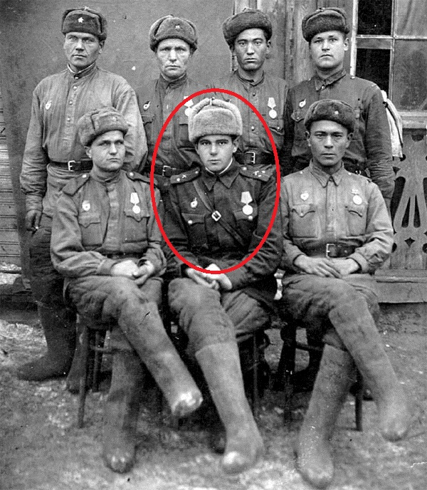

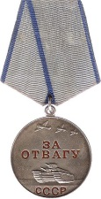
Героическое прошлое наших дедов
После Курской битвы всех бойцов зенитно-артиллерийского полка наградили медалями «За Отвагу», а всему танковому корпусу присвоили звание «гвардейский».
Огневой взвод зенитно-артиллерийского полка в составе 8-го гвардейского танкового корпуса.
В центре – Погожев Иван Борисович.

Slide 7
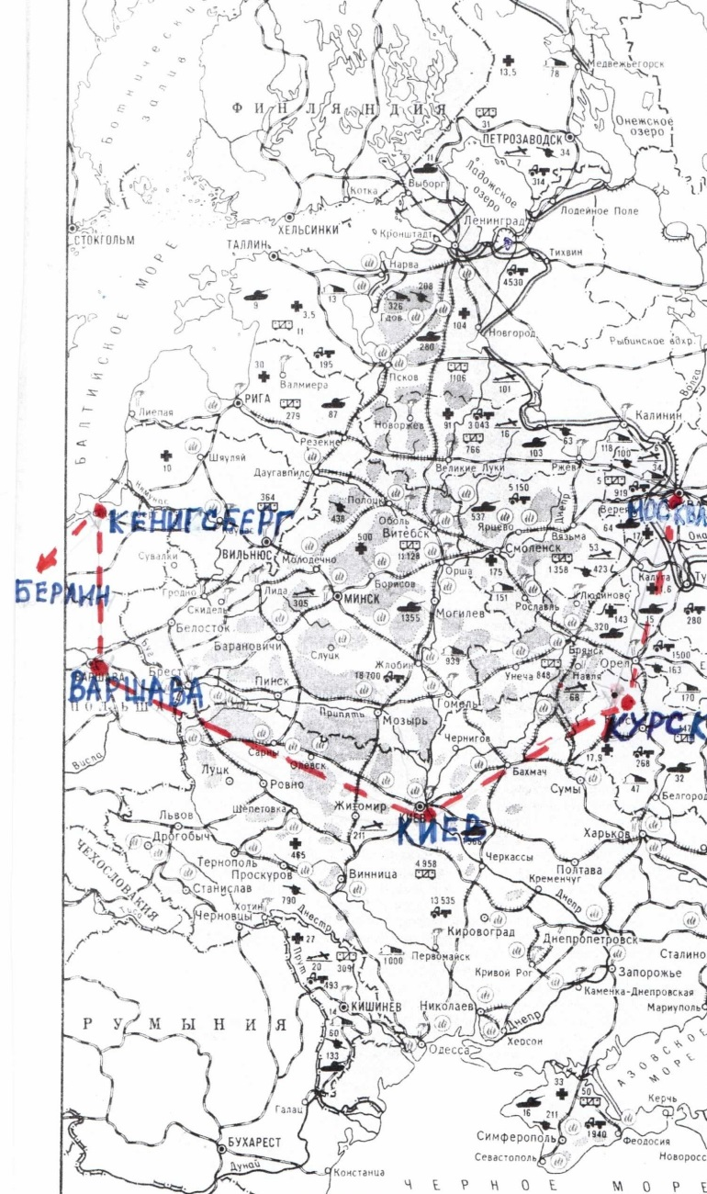
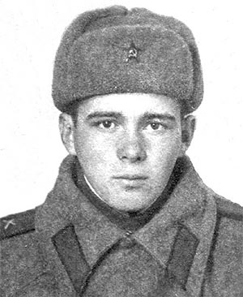
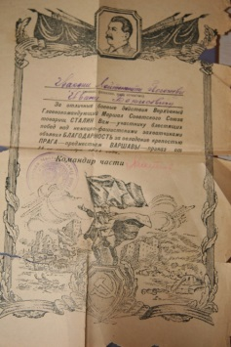
Героическое прошлое наших дедов
На карте-схеме отмечен боевой путь нашего дедушки. Первый главный бой был под Прохоровкой на Курской дуге. В составе 2-го Белорусского фронта 8-ой танковый корпус прорвался к Киеву, где была трудная под бомбами переправа через широкую реку Днепр. Дальше, перемещаясь по извилистым дорогам войны под обстрелами и бомбёжками, наши войска продолжали гнать немцев на запад и вышли к границам Польши и Пруссии. Вплотную придвинулись к столице Польши, Варшаве, и в предместьях её, у крепости Прага, приняли затяжные бои с отчаянно сопротивлявшимся противником.
Потом 8 танковый корпус и в его составе огневой взвод, которым командовал дедушка, были срочно направлены в Восточную Пруссию, где были тяжелые бои за город Кёнигсберг.
Война шла к концу. Красная Армия воевала на территории противника, на немецкой земле.
За участие в боях
за освобождение Варшавы Верховный Главнокомандующий
И.В. Сталин объявил
Дедушке и его товарищам личную благодарность.

Slide 8
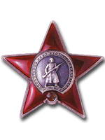
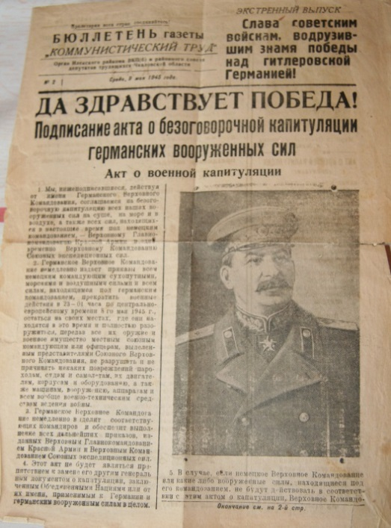
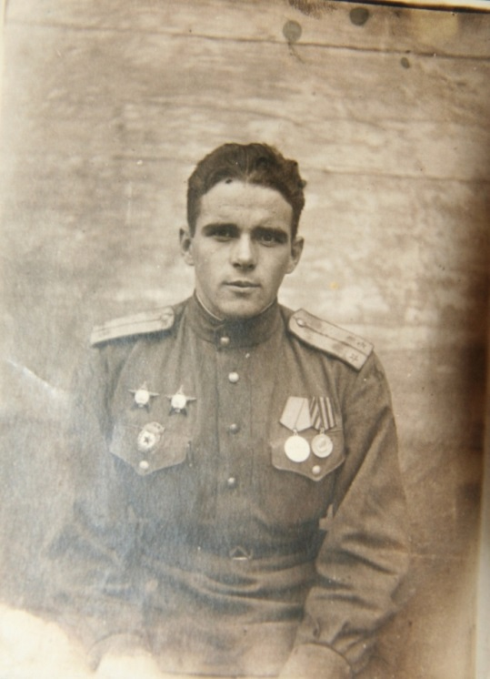
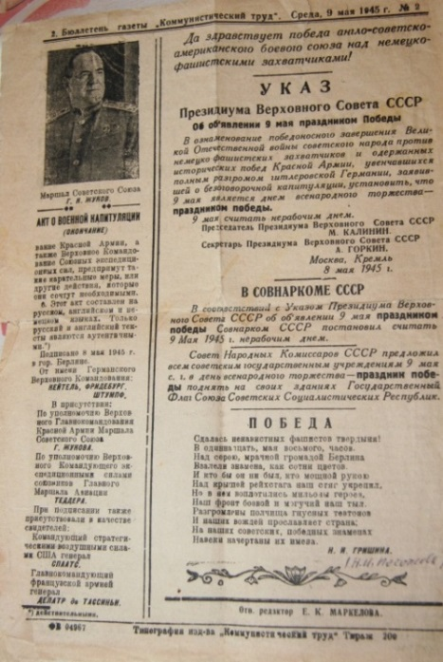
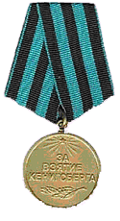
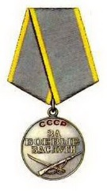

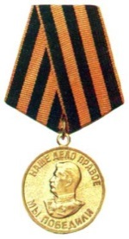
Героическое прошлое наших дедов
Конец войны 9 мая 1945 года наш дедушка встретил в Германии в звании гвардии подполковника. Всего за боевые заслуги дедушка получил три Ордена Красной Звезды, медали - «За Взятие Кенигсберга», «За Отвагу», «За Боевые Заслуги», «За победу над Германией» и другие.

Slide 9
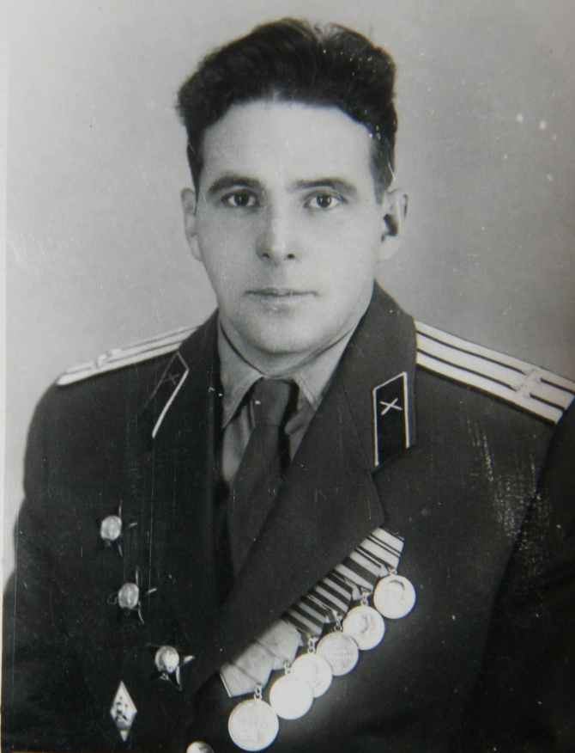
Героическое прошлое наших дедов
После окончания Великой Отечественной войны дедушка, который всегда очень хотел учиться, окончил Высшую артиллерийскую академию.
Вся дальнейшая жизнь его была связана с математикой.
Он был очень добрый и мирный человек, но когда над нашей страной нависла угроза фашизма, он без колебаний стал в ряды защитников Отечества.
В научно-популярной книге Погожева И. Б. Беседы о подобии процессов в живых организмах и о том, как можно измерять Жизненную Теплоту и почему это важно? М.: Наука, 1999. — 224с. предложена модель процессов, происходящих в живых организмах. Автору удалось «статистически связать столь разные показатели, как плотность митохондрий в клетках организма, содержание в крови глюкозы, жизненную ёмкость лёгких, а также рождаемость, смертность от рака и сердечно-сосудистых заболеваний, смертность от инфекций, возрастную структуру населения и др.»

Slide 10
Героическое прошлое наших дедов. Наш дедушка –
Погожев Иван Борисович
Спасибо за внимание

